Slide 1
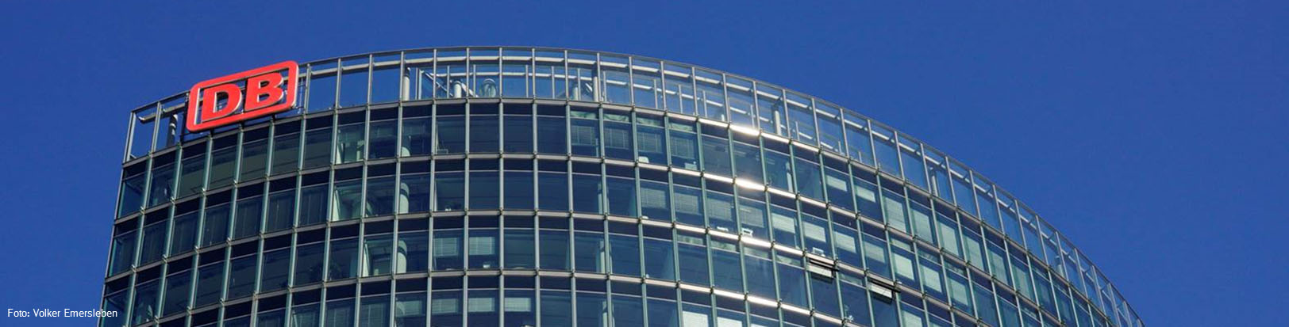

Der Pate
DB Systel GmbH | Michel Blank, Lukas Feller, Sharif Moradi, Lewis Stoll | T.IHE 2 | WvS - Frankfurt | 03.05.2019

Slide 2
Agenda
1.
2.
3.
4.
5.
6.
7.
8.

Slide 3
Mehrwert
Angenehmerer Einstieg in das Berufsleben
Direkter Ansprechpartner in deinem Alter

Slide 4
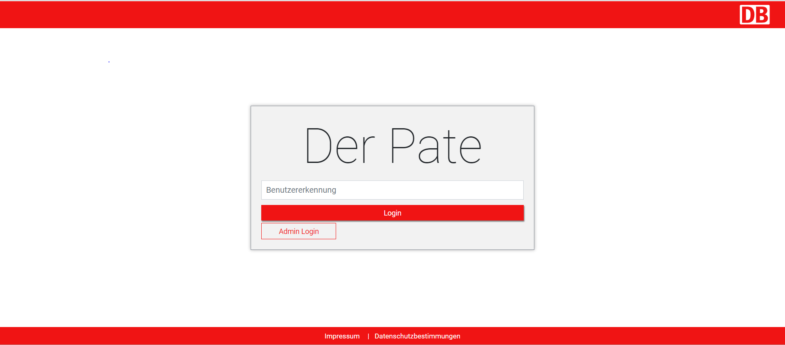
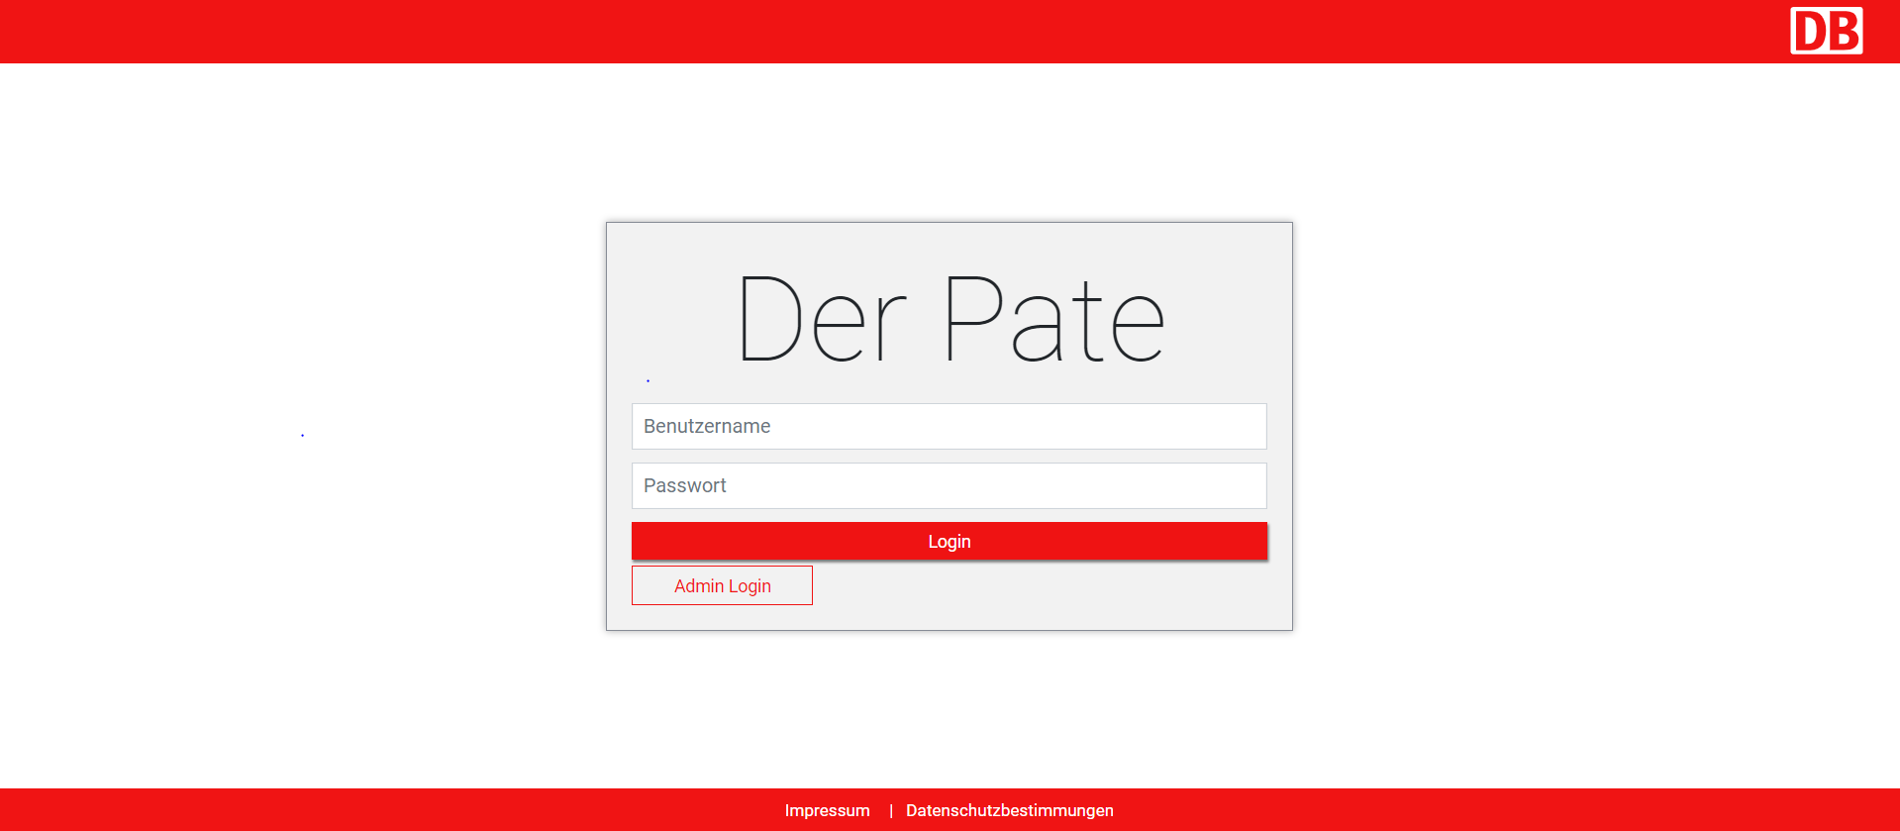
Der Pate

Slide 5
Der Pate - Nachwuchskraft

Slide 6
Der Pate

Slide 7
Vielen Dank für Ihre Aufmerksamkeit

